Slide 1
「わからない」を、
「問い」と「絵」で理解する
医用機器の担当者が、分析計測機器の案件を
アプリと画像生成AIで学んだ記録
題材:慶應義塾大学医学部 分取案件(受賞案件の一問一答アプリ+Shimadzu AI Assistantの画像生成)

Slide 2
私は医用機器には詳しい。でも分析計測機器は分からない
なぜ「理解する工夫」が必要だったのか
得意なこと
苦手なこと
目の前の課題
医用機器
・画像診断装置など
・患者さん・病院の現場
・用途がイメージしやすい
分析計測機器
・試料から成分を分ける・測る
・研究用語が専門的
・「字面」では中身が想像できない
受賞案件(分析+医用の2領域)
慶應義塾大学医学部の研究内容を
自分の言葉で説明できるようになりたい
そこで2つの工夫:①「一問一答アプリ」で要点を覚える ②「画像生成AI」で字面が分からない研究内容を絵にする
2
Notes:
前提:医用機器(X線装置など)の経験は豊富だが、分析計測機器(LC-MS、分取HPLC、NMR等)は未知の領域。受賞案件の中身を説明できるようになる必要があった。

Slide 3
取り組みの全体像:「問い」で押さえ、「絵」で腹落ちさせる
① 案件を整理
② 反復で定着
③ 分からない箇所を抽出
④ 画像生成AIで図解
⑤ 理解・説明
受賞案件の内容を
30問の一問一答アプリに
答えを見る→
分かった/もう一度
例:顧客の研究目的
(専門用語だらけ)
文章をそのまま入力
→ 研究の流れを絵に
図を見ながら
自分の言葉で説明
ポイント
文字で読んで分からないものは、無理に読み込まず「絵にして」もらう。分からない言葉をAIに調べさせるのではなく、"研究の流れ"そのものを可視化させたのが特徴。
3
Notes:
一問一答アプリで案件の骨子を押さえ、分からない文章だけを画像生成AIに渡して図にする、という2段構え。

Slide 4
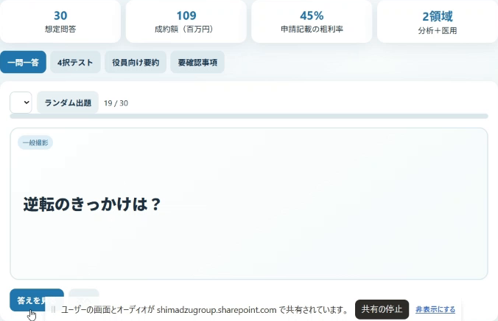
工夫①:役員説明用「一問一答アプリ」
案件の骨子を30問に分解し、ブラウザで繰り返し練習できるようにした
アプリの機能(4つのタブ)
・一問一答:ランダム出題、答えを見て「理解した/もう一度」
・4択テスト
・役員向け要約
・要確認事項
上部の数字(案件の全体像)
想定問答 30問 / 成約額 109百万円
申請記載の粗利率 45% / 2領域(分析+医用)
※数字はアプリ画面の表示どおり
実際の画面(動画より)
4
Notes:
動画に映っていたアプリ画面。上部に想定問答30問、成約額109百万円、申請記載の粗利率45%、分析+医用の2領域が表示される。

Slide 5
出題例:答えを見て「何がポイントか」を覚える
アプリ内の問いと答え(動画の画面から抜粋)
Q. 製品力だけで勝ったのか?
製品力だけではなく、研究理解、構成設計、既設資産活用、競合リスク把握、継続訪問が中心。
Q. 最も評価すべき行動は?
顧客の表面的な要求に留まらず、研究目的や導入・発注条件まで踏み込んだこと。
Q. 何を横展開できる?
①顧客業務の深掘り ②発注決定条件の可視化 ③社内外関門との連携 ④既設資産を含む全体最適提案
Q. 粗利率45%は案件別粗利率から計算できる?
現行ファイルに案件別の明細がないため正確な計算はできない。申請書として45%と説明し、根拠を確認する。
Q. 顧客の研究目的は?
腸内細菌叢と培養培地から新規胆汁酸を探索し、目的化合物を分取してNMR等で構造解析し、動物実験等にも活用すること。
→ 最後の「顧客の研究目的」が、字面では理解できなかった箇所。ここから画像生成AIの出番に。
5
Notes:
答えは申請書に基づく記載。粗利率の問いのように「分からないことは分からない」と答える設計も入っている点が実務的。

Slide 6
「字面では分からない」を分解すると…
顧客の研究目的の一文に出てくる専門用語(一般的な解説)
「腸内細菌叢と培養培地から新規胆汁酸を探索し、目的化合物を分取してNMR等で構造解析し、動物実験等にも活用する」
腸内細菌叢
培養培地
胆汁酸
探索
腸にすむ細菌の集まり。
胆汁酸を作り変える
細菌を育てる「エサ」と容器。
代謝産物がたまる
肝臓でつくられる物質。
腸内細菌で多様に変化
LC-MS等で成分を分け、
未知のピークを見つける
分取
構造解析
動物実験
言葉を並べても
「流れ」が見えない
→ 絵にしよう
見つけた目的の成分だけを
取り出して集める
NMR/MSで分子の形を
決める
得られた物質の働きを
生体で確かめる
6
Notes:
用語の説明は一般的な内容。案件固有の詳細(使用機種など)は申請書等で確認すること。

Slide 7
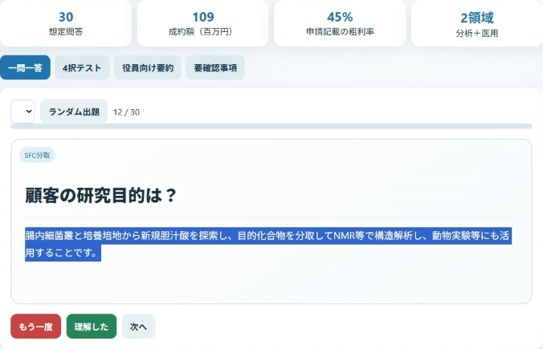
工夫②:Shimadzu AI Assistantで「画像で説明して」
アプリの答えをコピーして、そのまま画像生成AIへ
アプリの答えをコピー
1
「顧客の研究目的は?」の答え文を選択してコピー
AIに貼り付け
2
Shimadzu AI Assistantで画像生成モデルを選択
(Nano Banana Pro / GPT-image-2)
「画像で説明して」+文章
3
一文だけ。細かい指示は不要
生成・保存
答えをコピー(動画より)
4
数十秒で図が完成。右クリックで画像として保存
入力した指示:「画像で説明して『(研究目的の文章)』」
7
Notes:
動画では、アプリの答え文をコピーし、社内のAIアシスタントに貼り付け、「画像で説明して」を付けて送信している。

Slide 8
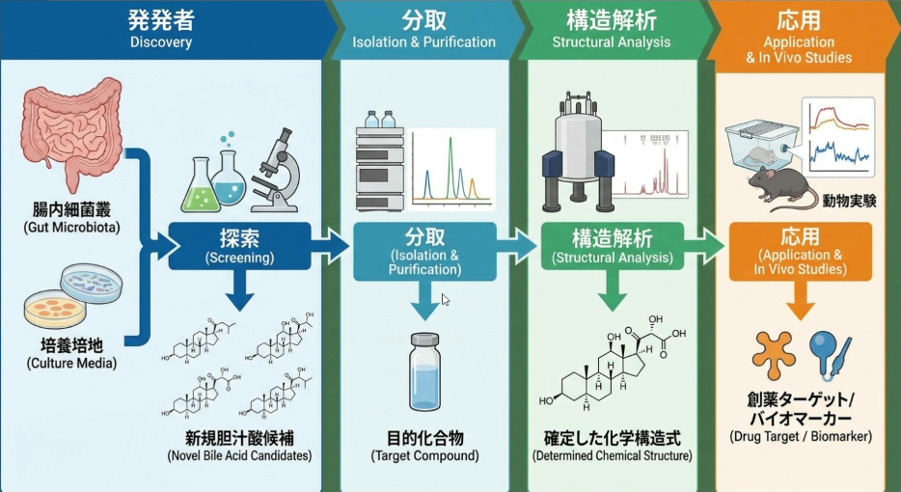
結果①:Nano Banana Pro ― 4段階の「全体像」
発見 → 分取 → 構造解析 → 応用
分かったこと
材料(腸内細菌・培地)から、薬の種や指標につながるまでの一本道
良い点
・イラストが大きく、流れが一目で分かる
・「分取」で瓶に取り出す絵が直感的
注意点
見出しに誤字(「発発者」)。AIの文字は要確認
8
Notes:
Nano Banana Proの出力。見出しの「発発者」は「発見者」の誤記と思われる。AI画像の文字は必ず目視確認する。

Slide 9
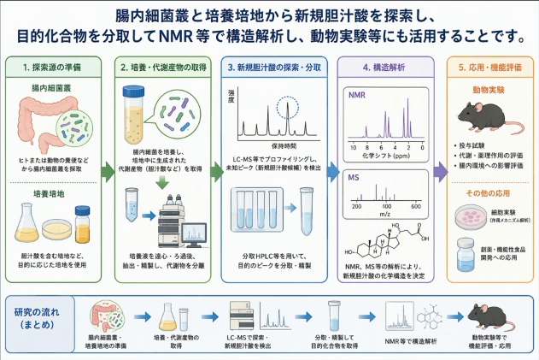
結果②:GPT-image-2 ― 5工程の「詳細版」
準備 → 培養 → 探索・分取 → 構造解析 → 応用・評価
分かったこと
LC-MSで見つけ、分取HPLCで取り出し、NMR・MSで構造を決める、という装置の役割分担
良い点
・日本語が正確で、装置名・スペクトル例が入る
・下段に「研究の流れ(まとめ)」帯
使い分け
全体像=Nano Banana Pro/詳細=GPT-image-2
9
Notes:
GPT-image-2の出力。日本語が正確で、LC-MS、分取HPLC、NMR、MSなど装置名・データ例が具体的に描かれる。

Slide 10
理解できたこと:分析計測機器は「分ける・見つける・決める」道具
図から読み取った装置の役割(一般的な整理)
LC-MS
「見つける」
分取HPLC
「取り出す」
NMR / MS
「決める」
動物実験
「確かめる」
成分を分けて重さを測り、未知のピークを見つける
見つけた目的成分だけを集めて精製する
分子の構造(形)を確定する
得られた物質の働きを生体で評価する
医用機器との対比
医用機器:体の外から「画像」を撮り、病気の有無を見る
分析計測機器:試料の中身を「分けて・測って」、物質の正体を決める → 医用機器の知識(用途から考える視点)が、そのまま案件理解に活きる
10
Notes:
医用機器=体の外から画像をとる。分析計測機器=試料の中身(成分・構造)を調べる、という対比で理解した。

Slide 11
まとめ:分からないことは、問いと絵で乗り越えられる
① アプリで骨子をつかむ
② AIで絵にする
③ 人が確認する
想定問答30問で、案件の勝因・数字・横展開を反復。答えを見て「もう一度/理解した」で定着。
専門用語だらけの一文も「画像で説明して」で研究の流れが一枚に。モデルによって粒度が違うので2つ試す。
AI画像の文字は誤りも出る(例:見出しの誤記)。申請書・お客様への確認とセットで使う。
次の一歩:他の案件・他の装置(例:分取システム、X線装置)でも、同じ「アプリ+AI図解」で学びを横展開する
11
Notes:
最後に、この取り組みの再現性。他の案件・他の分野にも使える。

